Slide 1
Guías para el tratamiento de la hemofilia, para todos
Una nueva y ambiciosa iniciativa de la Federación Mundial de Hemofilia

Slide 2
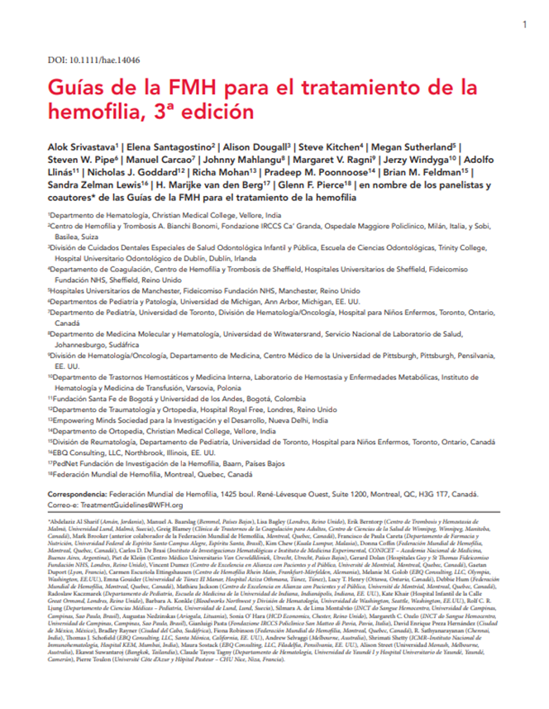
Guías de la FMH para el tratamiento de la hemofilia
Todas las recomendaciones están basadas en consenso
Srivastava A et al. Haemophilia. 2020;26(Suppl 6):1–158.

Slide 3
Capítulo 11: Valoración de resultados
Dr. Pradeep M. Poonnoose
Profesor, Departamento de Ortopedia
Christian Medical College
Vellore, India

Slide 4
Divulgaciones: Pradeep M. Poonnoose
Sin conflictos de interés que declarar.

Slide 5
Autores
Pradeep M. Poonnoose
Brian M. Feldman
Piet de Kleijn
Manuel A. Baarslag (PCH)
Radoslaw Kaczmarek
Johnny Mahlangu
Margaret V. Ragni
Glenn F. Pierce
Alok Srivastava
PCH, persona con hemofilia

Slide 6
Introducción
Los resultados se refieren al estado de un paciente que se presenta a partir de una enfermedad o de una intervención médica, y que se valora mediante evaluaciones clínicas que abarcan el uso de:
Instrumentos de valoración de la calidad de vida relacionada con la salud, tanto genéricos como específicos para un trastorno
Mediciones de los resultados reportados por los pacientes
Pruebas de laboratorio
Estudios de imágenes
Los instrumentos de valoración de resultados en la hemofilia miden diversos parámetros, entre ellos los siguientes:
Actividades y participación
Estructura y función corporales
Carga de la enfermedad
Estado de salud

Slide 7
Objetivos de la valoración de resultados
Los propósitos de la valoración de resultados son los siguientes:
Dar seguimiento al curso de la enfermedad de una persona.
Obtener información para orientar la atención médica habitual.
Medir la respuesta a la terapia.
Determinar si hay necesidad de modificar la terapia.
Cuantificar la salud de un grupo de pacientes.
Medir la calidad de la atención.
Abogar por recursos.

Slide 8
Valoración de resultados
Dos aspectos principales
Resultados relacionados con la enfermedad = eficacia de la terapia hemostática
Resultados relacionados con la terapia = Qué necesita monitorearse
Frecuencia de las hemorragias
Dolor
Impacto de las hemorragias en el sistema musculoesquelético
Calidad de vida
Formación de inhibidores
Trombosis
Reacciones alérgicas/anafilácticas

Slide 9
Resultado
Frecuencia de las hemorragias
La frecuencia de las hemorragias es el indicador más importante de la eficacia de la terapia hemostática y el mejor indicador pronóstico alterno de los resultados musculoesqueléticos a largo plazo.
Hemorragia articular | Una sensación inusual de “aura” en la articulación, en combinación con cualesquiera de los siguientes síntomas: Inflamación en aumento o calentamiento de la piel que recubre la articulación; dolor en aumento; o pérdida progresiva del rango de movimiento o dificultad para usar la extremidad, en comparación con los valores iniciales.
Hemorragia muscular | Un episodio hemorrágico en un músculo, determinado clínicamente y/o mediante estudios de imágenes, generalmente relacionado con dolor y/o inflamación, y pérdida de movimiento, en comparación con los valores iniciales.

Slide 10
Resultado
Frecuencia de las hemorragias
Recomendación 11.2.1
Para proveedores de atención a personas con hemofilia, la FMH recomienda asegurarse de que pacientes/cuidadores documenten en tiempo real la frecuencia de todas las hemorragias, y de repasar juntos estos datos por lo menos una vez al año, con particular énfasis en hemorragias intraarticulares, intramusculares y en el sistema nervioso central, incluyendo el estado de su recuperación. Para estos fines deberían usarse los criterios estandarizados definidos por el Comité Científico y de Normalización de la Sociedad Internacional sobre Trombosis y Hemostasia.

Slide 11
Hasta hace dos décadas, la gravedad de la artropatía articular se valoraba mediante lo siguiente:
Frecuencia de las hemorragias
Puntaje clínico – Puntaje de Gilbert
Puntaje radiológico – Pettersson (rayos X)
No estandarizado – sin estudios de validez/confiabilidad
Insensible a cambios precoces
No toma en cuenta variantes normales de la infancia

Slide 12
Video de niño gateando

Slide 13
Video de niño caminando

Slide 14
Instrumentos para la valoración de resultados
Modelo de la CIF
Enfermedad: Hemofilia
CV
Estructura y función corporales
Actividad
Participación
Factores ambientales
Factores personales
CIF, Clasificación Internacional de Funcionamiento, de la Discapacidad y de la Salud, de la OMS; CV, calidad de vida

Slide 15
Instrumentos para la valoración de resultados
Estructura y función corporales
HJHS
El HJHS valora:
Duración (inflamación)
Inflamación
Atrofia muscular
Crepitación con el movimiento
Pérdida de la flexión
Pérdida de la extensión
Dolor articular
Fuerza
Total articular + Puntaje global de marcha = Puntaje total HJHS
HJHS, Hemophilia Joint Health Score 2.1 – Summary Score Sheet: Hoja de puntaje resumida del Puntaje de Salud Articular en la Hemofilia 2.1.
Disponible en: http://www1.wfh.org/docs/en/Publications/Assessment_Tools/HJHS_Summary_Score.pdf

Slide 16
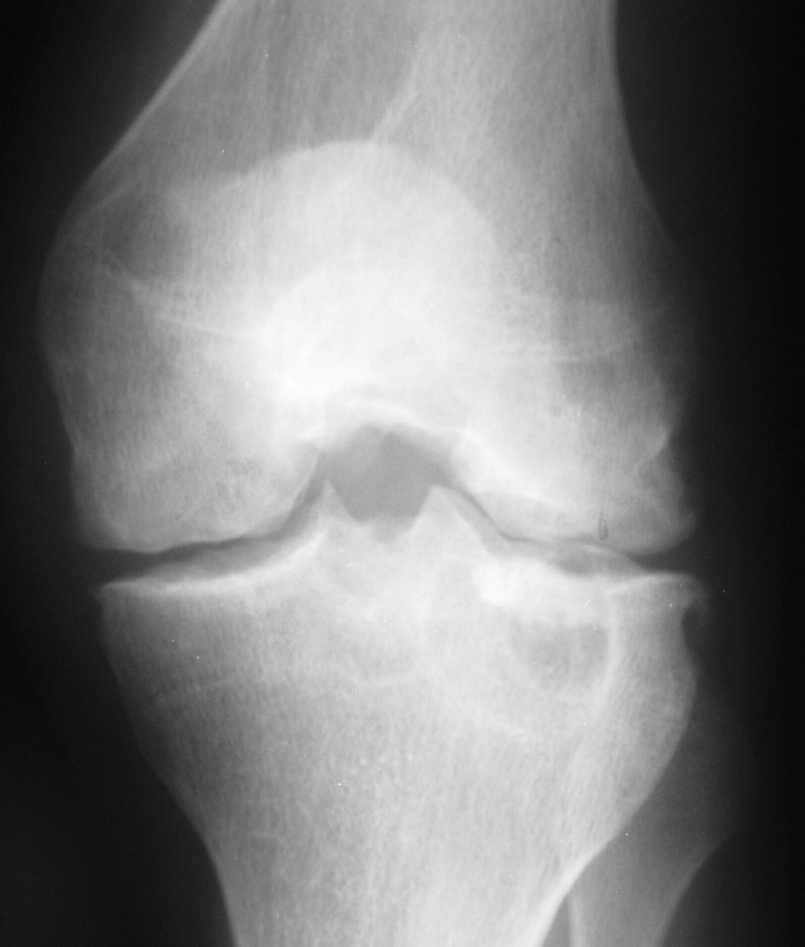
Instrumentos para la valoración de resultados
Estructura y función corporales
Puntaje de Pettersson
Rayos X

Slide 17
Medidas recomendadas
Estructura y función corporales
En la hemofilia, la estructura y la función corporales se refieren, por ejemplo, al estado de las articulaciones y grupos musculares específicos, valorados tanto clínica como radiológicamente.
HJHS
Rayos X
US
IRM
  El Puntaje de salud Articular en la Hemofilia (HJHS por su sigla en inglés) es la herramienta clínica más usada para la valoración de las articulaciones, tanto en niños como en adultos.
  El puntaje Radiológico de Pettersson es la medición mediante imágenes de la estructura articular más ampliamente utilizada. Sin embargo, no es sensible a cambios precoces.
  Mediante imágenes de ultrasonido (US) pueden detectarse derrame articular, enfermedad articular precoz, y enfermedad articular subclínica, y fomentarse la observancia del régimen de medicamentos.
  Las imágenes de resonancia magnética (IRM) son posiblemente la medida más sensible de la estructura articular, pero son costosas, tardadas, y difíciles de usar con niños pequeños.

Slide 18
Instrumentos para la valoración de resultados
Estructura y función corporales
US
IRM
IRM, imágenes de resonancia magnética; US, ultrasonido

Slide 19
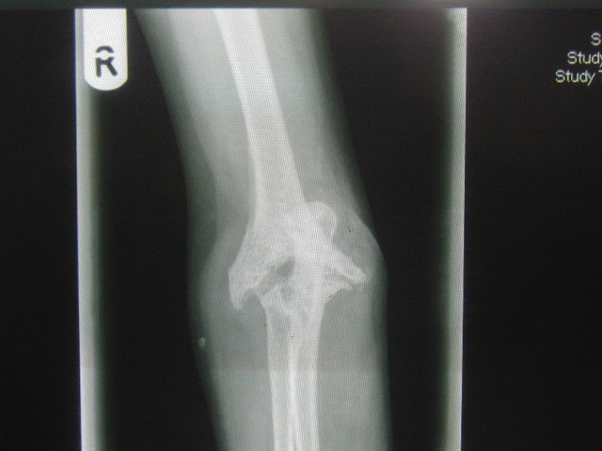
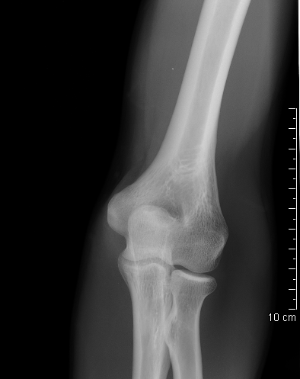

Slide 20
Video de codo en movimiento

Slide 21
Instrumentos para la valoración de resultados
Escalas de actividad y participación
Enfermedad: Hemofilia
HAL / PedHAL
Modelo de la Clasificación Internacional del Funcionamiento, de la Discapacidad y de la Salud (CIF), con instrumentos para la valoración de resultados relacionados con dominios.
HJHS
FISH
HAL / PedHAL
COPM
Rayos X
Estructura y función corporales
Actividad
Participación
SF-36
US
PROBE
IRM
HAEMO-QoL-A
Factores ambientales
Factores personales
CIF, Clasificación Internacional del Funcionamiento, de la Discapacidad y de la Salud (de la OMS); COPM, Herramienta Canadiense de Medición del Desempeño Ocupacional; FISH, Puntaje de Independencia Funcional en la Hemofilia; HAEMO-QoL-A, Cuestionario de Calidad de Vida Específico para la Hemofilia en Adultos; HAL, Lista de Actividades para la Hemofilia; HJHS, Puntaje de Salud Articular para la Hemofilia; IRM, imágenes de resonancia magnética; PedHAL, Lista Pediátrica de Actividades para la Hemofilia; PROBE, Resultados, Cargas y Experiencias Reportadas por el Paciente; SF-36, Instrumento Cuestionario Corto con 36 Ítems; US, ultrasonido.

Slide 22
Instrumentos para la valoración de resultados
Escalas de actividad y participación
En la hemofilia, las actividades se refieren a actividades instrumentales de la vida cotidiana (por ej., caminar, subir escaleras, cepillarse los dientes, aseo personal).
La participación se refiere a la intervención en situaciones de la vida, en el contexto de interacciones sociales.
HAL y PedHAL
FISH
PROBE
COPM y MACTAR
  La Lista de Actividades para la Hemofilia (HAL por su sigla en inglés) y su equivalente pediátrico (PedHAL) son instrumentos de medición de actividades específicos para la enfermedad, que autorreportan adultos y niños, respectivamente.
  El Puntaje de Independencia Funcional en la Hemofilia (FISH por su sigla en inglés) constituye la medición del desempeño observado para personas con hemofilia mejor estudiada, usada en muchos países y grupos etarios.
  El Cuestionario sobre Resultados, Cargas y Experiencias Reportadas por el Paciente (PROBE por su sigla en inglés) incluye mediciones que valoran actividades y participación, tales como escuela/educación, empleo, vida familiar, e impacto en actividades de la vida cotidiana.
  La Herramienta Canadiense de Medición del Desempeño Ocupacional (COPM) y el Cuestionario de la Univ. McMaster, Toronto (Canadá) sobre Discapacidad del Paciente (MACTAR) son instrumentos genéricos usados para la valoración cotidiana de la percepción del paciente de los cambios en los dominios de sus actividades y participación.

Slide 23
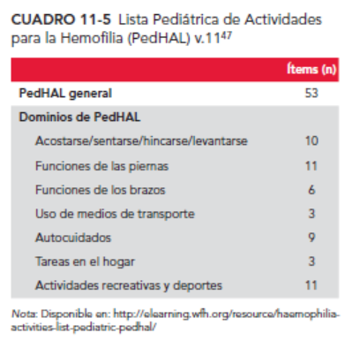
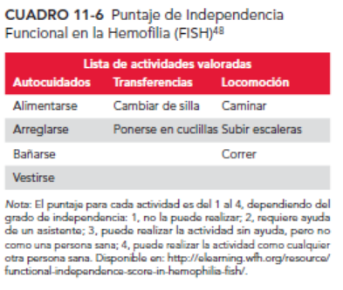
Instrumentos para la valoración de resultados
Escalas de actividad y participación
HAL y PedHAL
FISH
FISH, Puntaje de Independencia Funcional en la Hemofilia; HAL, Lista de Actividades para la Hemofilia; PedHAL, Lista Pediátrica de Actividades para la hemofilia.

Slide 24

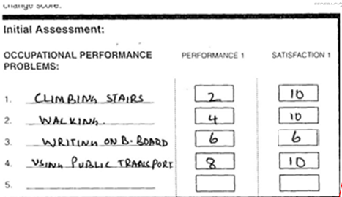
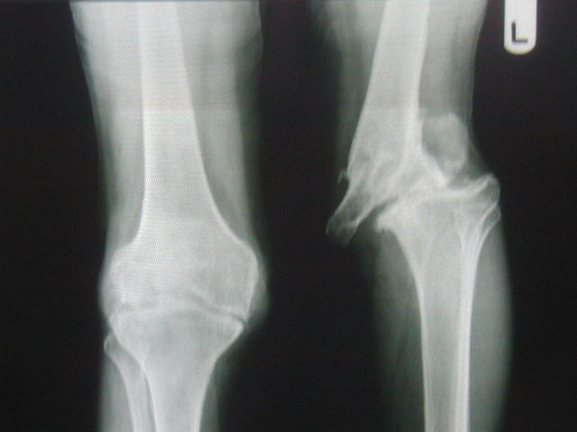
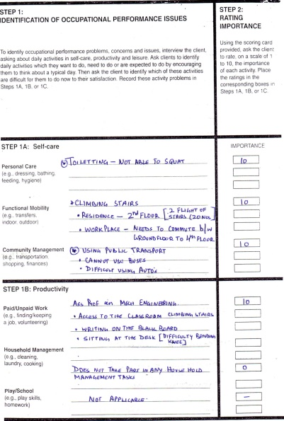
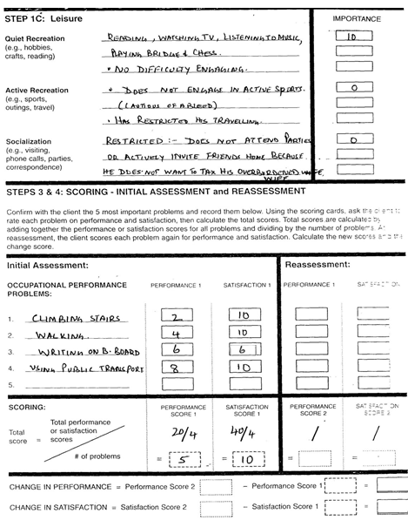
Situación clínica:

Slide 25
Modelo CIF
Factores ambientales y personales
Enfermedad: Hemofilia
HAL / PedHAL
Modelo de la Clasificación Internacional del Funcionamiento, de la Discapacidad y de la Salud (CIF), con instrumentos para la valoración de resultados relacionados con dominios.
HJHS
FISH
HAL / PedHAL
COPM
Rayos X
Estructura y función corporales
Actividad
Participación
SF-36
US
PROBE
IRM
HAEMO-QoL-A
Factores ambientales
Factores personales
CIF, Clasificación Internacional del Funcionamiento, de la Discapacidad y de la Salud (de la OMS); COPM, Herramienta Canadiense de Medición del Desempeño Ocupacional; FISH, Puntaje de Independencia Funcional en la Hemofilia; HAEMO-QoL-A, Cuestionario de Calidad de Vida Específico para la Hemofilia en Adultos; HAL, Lista de Actividades para la Hemofilia; HJHS, Puntaje de Salud Articular para la Hemofilia; IRM, imágenes de resonancia magnética; PedHAL, Lista Pediátrica de Actividades para la Hemofilia; PROBE, Resultados, Cargas y Experiencias Reportadas por el Paciente; SF-36, Instrumento Cuestionario Corto con 36 Ítems; US, ultrasonido.

Slide 26
Factores económicos que tomar en cuenta
Los costos directos abarcan el costo de tratamientos médicos, servicios de salud, y suministros médicos y quirúrgicos. Los CFC representan el 90% de los costos relacionados con el tratamiento.
Los costos indirectos surgen de la pérdida de productividad laboral de los pacientes adultos y de padres de pacientes pediátricos, debido al tiempo que pasan dedicados a la atención de la hemofilia de sus hijos.
Los costos debidos a la enfermedad o búsqueda de atención médica algunas veces son similares, pero con frecuencia varían según el país.
CFC, concentrados de factor de coagulación

Slide 27
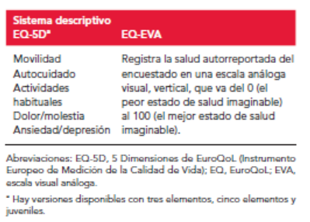
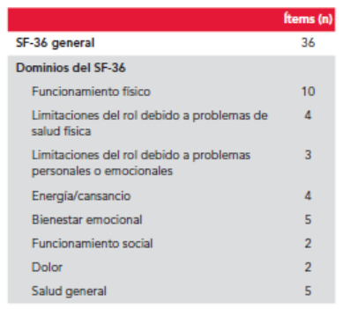
Calidad de vida relacionada con la salud
Los instrumentos de medición de la calidad de vida relacionada con la salud (CVRS) son cuestionarios cuyo objetivo es cuantificar la salud del paciente de manera global; no obstante, se aplican mejor en combinación con valoraciones específicas de los dominios CIF, más que por sí solos.
El EQ-5D y el SF-36 son instrumentos genéricos ampliamente usados para valorar la calidad de vida en la hemofilia.
Instrumento EQ-5D
Instrumento SF-36
CIF, Clasificación Internacional del Funcionamiento, de la Discapacidad y de la Salud (de la OMS); CVRS, calidad de vida relacionada con la salud; EQ-5D, EuroQoL 5 Dimensiones; QoL, calidad de vida; SF-36, Instrumento Cuestionario Corto con 36 Ítems; VAS, escala análoga visual.

Slide 28
Calidad de vida relacionada con la salud
Los instrumentos PROBE, CHO-KLAT y HAEMO-QoL-A son instrumentos específicos para la enfermedad, usados para valorar la calidad de vida en la hemofilia.
PROBE
CHO-KLAT
HAEMO-QoL-A
Este instrumento valora la calidad de vida, además de la carga de la enfermedad, en personas con hemofilia.
La Medición de Resultados en la Hemofilia – Herramienta Canadiense de Valoración de la Calidad de Vida Infantil (CHO-KLAT por su sigla en inglés) es ampliamente usada para niños con hemofilia.
El Cuestionario de Calidad de Vida Específico para la Hemofilia en Adultos
(HAEMO-QoL-A por su sigla en inglés) es ampliamente usado para adultos con hemofilia.
PROBE, Resultados, Cargas y Experiencias Reportadas por el Paciente; QoL, calidad de vida

Slide 29
Resultados reportados por pacientes
Los resultados reportados por pacientes (RRP) proporcionan un informe sobre el estado de salud del paciente, que proviene directamente del paciente.
Abarcan mediciones de síntomas tanto unidimensionales como multidimensionales, CVRS, estado de salud, observancia del tratamiento, satisfacción con el tratamiento, y otras mediciones.
CVRS, calidad de vida relacionada con la salud; RRP, resultados reportados por el paciente

Slide 30
Recomendaciones
Recomendación 11.7.1
la FMH recomienda valorar y documentar la salud musculoesquelética y general de cada paciente por lo menos anualmente. Esto debería abarcar una valoración de la estructura y función corporales, niveles de actividad, participación, y calidad de vida relacionada con la salud, de acuerdo con la Clasificación Internacional del Funcionamiento, de la Discapacidad y de la Salud (CIF) de la Organización Mundial de la Salud (OMS), en la medida de lo posible, en el contexto clínico adecuado.
OBSERVACIÓN: En la medida de lo posible deberían utilizarse definiciones estandarizadas y herramientas validadas, entre ellas las siguientes:
Para la estructura y la función corporales, la valoración clínica de las articulaciones se realiza (más) comúnmente usando el Puntaje de Salud Articular para la Hemofilia (HJHS por su sigla en inglés), tanto en niños como en adolescentes.
Bajo el mismo dominio, los cambios estructurales precoces en articulaciones se valoran mejor mediante ultrasonido (US) o imágenes de resonancia magnética (IRM). Los cambios osteocondrales tardíos pueden valorarse mediante simples radiografías.
Los niveles de actividad funcional deberían valorarse usando la opción más adecuada para la persona en cuestión, entre ellos la Lista de Actividades para la Hemofilia (HAL por su sigla en inglés), la Lista Pediátrica de Actividades para la Hemofilia (PedHAL por su sigla en inglés), o el Puntaje de Independencia Funcional en la Hemofilia (FISH por su sigla en inglés).
La CVRS constituye un aspecto importante de la medición de resultados que puede valorarse usando herramientas, ya sea genéricas o especificas para la enfermedad, pero solamente en combinación con los otros dominios de la CIF de la OMS.
CVRS, calidad de vida relacionada con la salud

Slide 31
Conjunto básico de medidas para uso en el entorno clínico o de investigación
Para aprovechar el potencial de la atención de la salud basada en el valor creado deben fomentarse mediciones de resultados estandarizadas.
El Registro Mundial de Trastornos de la Coagulación (RMTC) de la FMH ofrece a los centros de tratamiento de hemofilia una plataforma para recolectar, a escala mundial y de manera uniforme y estandarizada, datos y resultados de los pacientes, con el propósito de orientar el ejercicio de la medicina.
  https://www.wfh.org/es/nuestra-labor-investigacion-datos/registro-mundial-de-trastornos-de-la-coagulacion
La página Internet de la FMH ofrece una selección de instrumentos de valoración de resultados, disponible a través de su Compendio de Herramientas de Valoración.
  https://elearning.wfh.org/resource/compendio-de-herramientas-de-valoracion/
Notes:
To extract the potential of value-based health care, standardized outcome
measures must be encouraged.
The WFH World Bleeding Disorders Registry (WBDR) provides a platform
for hemophilia treatment centres to collect uniform and standardized patient
data and outcomes globally to guide clinical practice
(http://www.wfh.org/en/our-work-research-data/world-bleeding-disorders-registry)
A selection of outcome assessment instruments can be accessed at the WFH Compendium of Assessment Tools webpage (http://elearning.wfh.org/resource/compendium-of-assessment-tools/)

Slide 32
Conclusiones
Para optimizar el tratamiento y tomar decisiones médicas sólidas desde el punto de vista económico se requieren pruebas objetivas de los resultados de los regímenes de tratamiento, tanto a corto como a largo plazo.
Los instrumentos de valoración, tanto genéricos como específicos para la hemofilia, permiten evaluar la naturaleza de los impedimentos físicos y las limitaciones funcionales, así como su impacto en las vidas de las personas con hemofilia y sus familiares.
El uso cada vez mayor de estos instrumentos estandarizará la valoración y permitirá la comparación de datos entre individuos y cohortes.

Slide 33
Agradecemos el apoyo de Hemophilia Alliance para la preparación de esta presentación.

